Slide 1

A SUA APP DE FUTEBOL
Notes:
PC
Falar sobre o projeto em geral;
Mencionar que e um projeto em comum com outras UCS
(HINCHA)

Slide 2

A NOSSA IDEIA
Planear e simplificar a ida a um jogo de futebol, a app disponibiliza:
Informação meteorológica;
Onde estacionar;
Onde almoçar/jantar/beber um copo;
Como chegar lá.
Notes:
PC
Falar sobre features da aplicação, relacionar com o design e as APIs
e como se relacionam com outras cadeiras

Slide 3
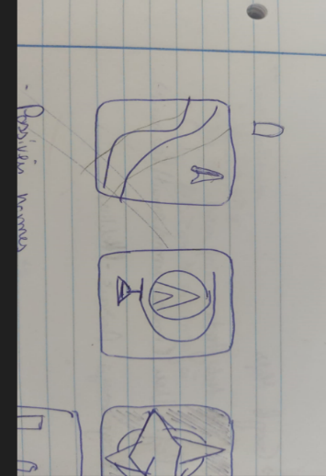

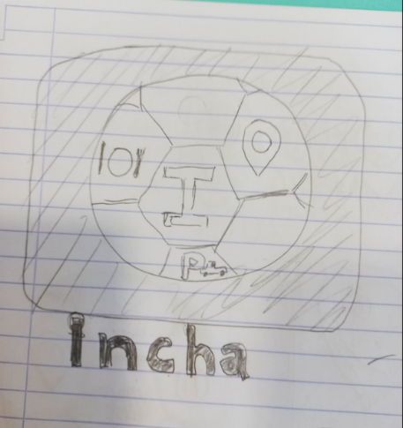
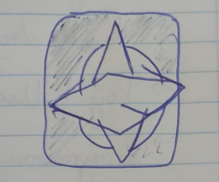
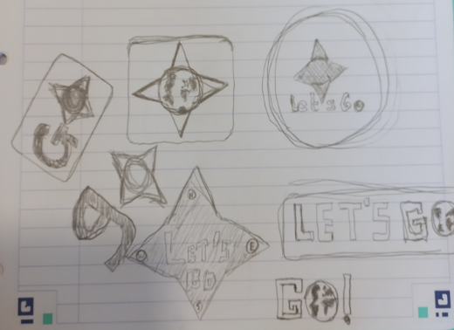



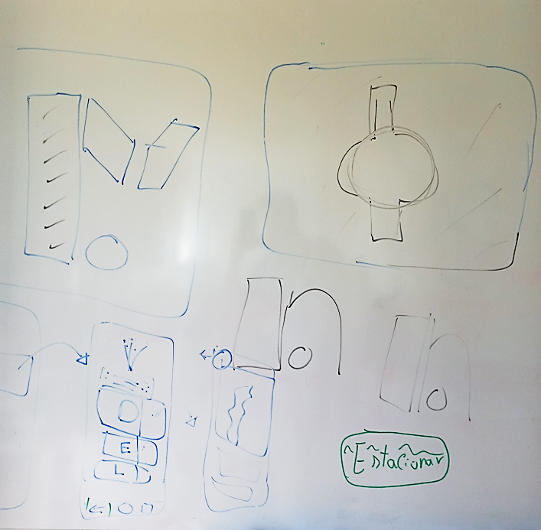
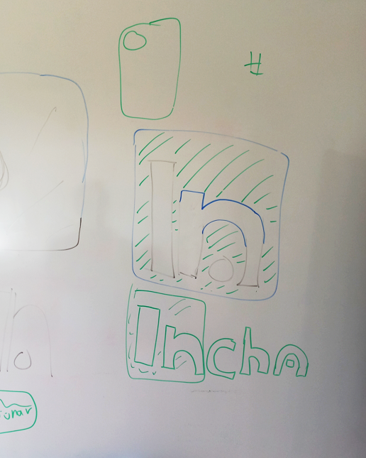

LOGÓTIPO
Evolução:
Notes:
ZC
Falar sobre a ideia original “MyTour” aplicação de turismo/gastronómica cujo o logo era baseado no mytravel.
A falta de informação/apis levou nos a abandonar o tema
Falar dos esboços em quadro de sala que realizamos, e falar que nos baseamos também no linkedin e oneFootball

Slide 4


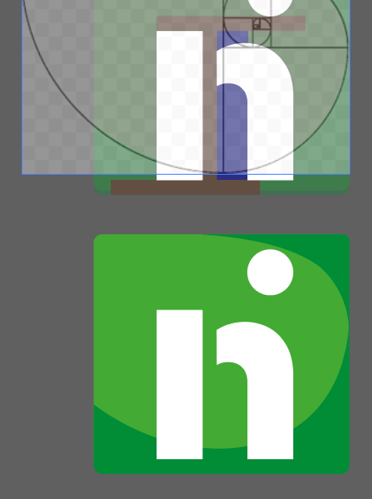
LOGÓTIPO
Conceitos e variações
(sequência de Fibonacci)
Notes:
PG
Falar de alguns conceitos utilizados no design do logo,
Justificar com harmonia no design, simetria, criar algum interesse visual (despertar curiosidade)

Slide 5



LOGÓTIPO FINAL
Notes:
ZC
Falar do produto final obtido, mencionar o contraste entre as duas tonalidades de verde;
Chamar atenção ao facto de que o nosso logo parece alguém a dar toques.
Versoes de logo monocromáticas.

Slide 6


LOGÓTIPO
X/Y medida entre elementos
Objetivo:
- Simetria
- Consistência/coerência visual no logótipo
Notes:
PG
Mencionar que o logo foi desenvolvido com atenção ao espaçamento entre os elementos de modo a ser tudo “planeado”, de forma a ter tudo o seu propósito.

Slide 7


LOGÓTIPO
Escala de verdes:
Escala monocromática:
#7a7a7a
#1d1d1b
Notes:
PC
Falar brevemente das escalas de cores utilizadas
Natureza, movimento, desporto, bem-estar

Slide 8
TIPOGRAFIA
LOGÓTIPO
Fonte sem serifa;
Família de fonte utilizada: TT Interphases Pro
Fonte utilizada: “TT Interphases Pro Trl Blc”
Exemplo de utilização da fonte:
ABCDEFGHIJKLMNOPQRSTUVWXYZ
abcdefghijklm0123456789
nopqrstuvwxyz
Notes:
PC

Slide 9
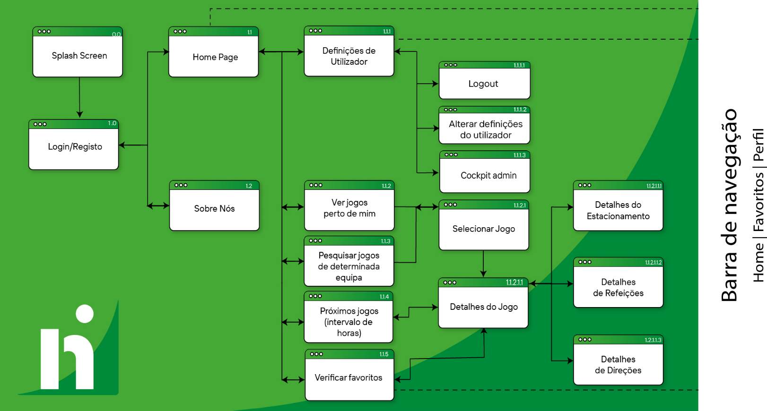
SITE MAP
Notes:
PG
Representacao gráfico do “movimento” dentro da nossa aplicação.

Slide 10
SITE MAP
Conceito fundamental: USABILIDADE
Intuitivo
Eficiente
Memorizável
Estável
Sofisticado
Notes:
Intuitivo - O Site Map foi desenvolvido com a intenção de ser aprendido de maneira rápida e simples. Eficiente - O sistema deverá ter um desempenho adequado, permitindo consultas e respostas com tempos baixos Memorizavel- O layout intuitivo definido para os menus da aplicação permite ao utilizador memorizar e decorar facilmente as funcionalidades da aplicação Estavel - A aplicação deve correr de forma estável e proporcionar uma experiência agradável ao utilizador, Sofisticado (satisfcacao) - A aplicação será desenvolvida de acordo com práticas de design e layout corretas,

Slide 11
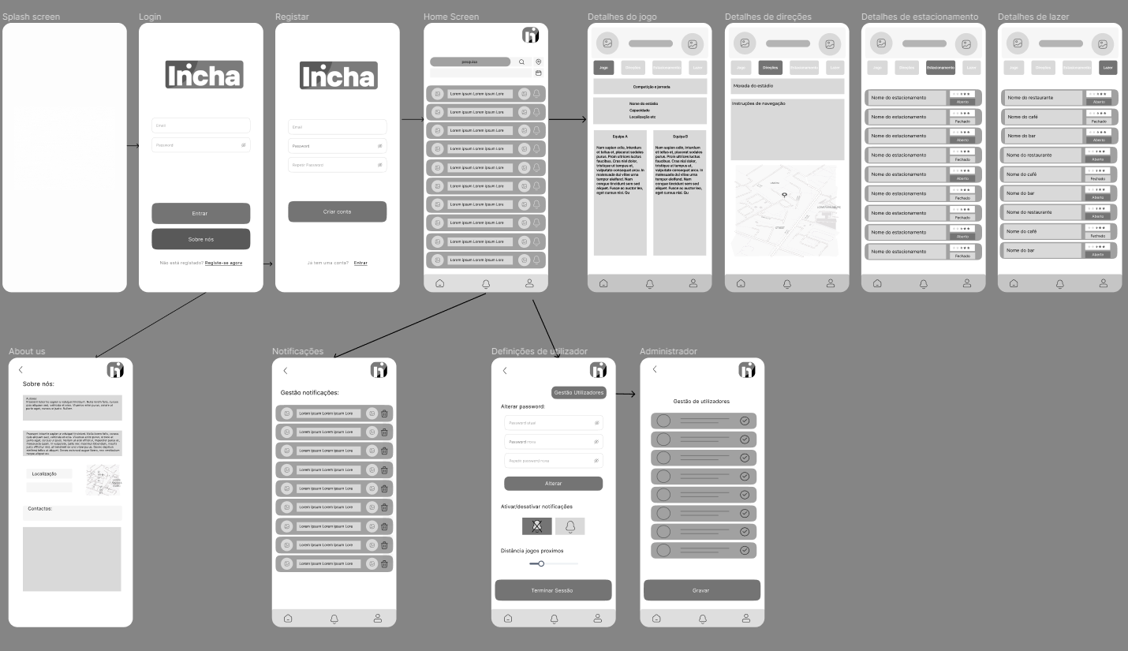
WIREFRAMES
Notes:
ZC Funcionam como guias mestre e não são obrigatoriamente o resultado final, no entanto pretende-se que não existam grandes diferenças entre os Wireframes e a aplicação final Os wireframes foram desenvolvidos em tons de cinza, seguindo as diretrizes de “Alan Cooper”.

Slide 12
WIREFRAMES
Características fundamentais:
Navegação
Imagens necessárias ou conteúdo multimédia
Formulários e elementos
Conteúdo por página
Notes:
ZC

Slide 13
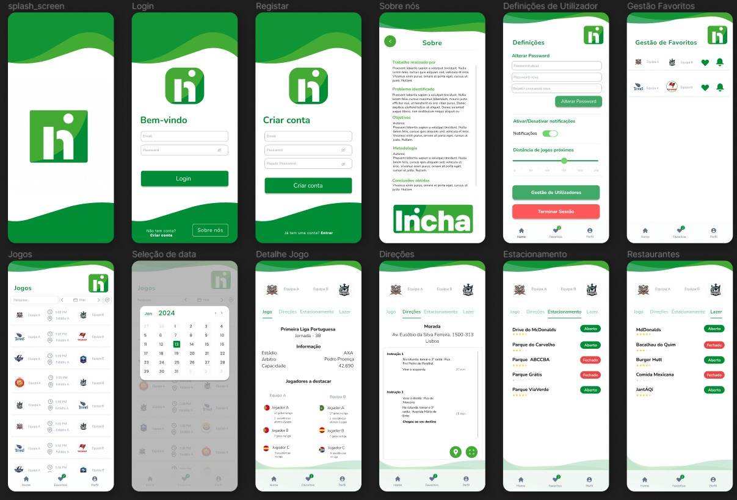
MOCKUPS
Notes:
PC
definir de uma forma visual a aparência da aplicação a criar Estes mockups utilizaram a estrutura de wireframes definida na entrega anterior como ponto de partida,

Slide 14
MOCKUPS
De fácil compreensão
Intuitivos
Visualmente apelativos
Notes:
PC

Slide 15


Personas, Cenários e Modelo de Tarefas
Frustrações
Rui Silva Carlos Alves
Idade: 30 Anos Idade: 22 Anos
Profissão: Carteiro Profissão: Estudante
Morada: Barcelos Morada: Braga
Motivações
Expectativas
Necessidades
Cenário
Notes:
PG RUI SILVA
O Rui teve uma semana atarefada, até que na sexta-feira recebe uma notificação no seu telemóvel atravésda aplicação "Incha". No dia do jogo, o Rui segue as instruções da aplicaçao e acabapor disfrutar de um espetáculo de futebol do seu clube favorito. CARLOS ALVES
O Carlos e os amigos conseguiram bilhetes gratis para assistir ao jogo do S.C. Braga com o F.C. Porto.Mesmo sendo em cima da hora Carlos e os amigos puseram-se a caminho, ja proximos do estadioprecisavam de um lugar para estacionar. Utilizaram a aplicação "Incha" para verificar parques deestacionamento livres e próximos do estádio. Voltaram a utilizar o "Incha" e desta vez pesquisaram por restaurantespróximos ao estádio. Rapidamente encontraram um com a pontuação pretendida e aberto. Carlos sentiu-se muito satisfeito com o serviço oferecido pela aplicação.

Slide 16
Requisitos e Análise SWOT
Requisitos funcionais
Gestão de Utilizadores
Gestão de Perfis de Acesso
Área de Funcional da aplicação
Requisitos não funcionais
Desempenho
Interoperabilidade
Confiabilidade
Idiomas
Segurança e Privacidade
Compatibilidade
Integração
Notes:
PC

Slide 17
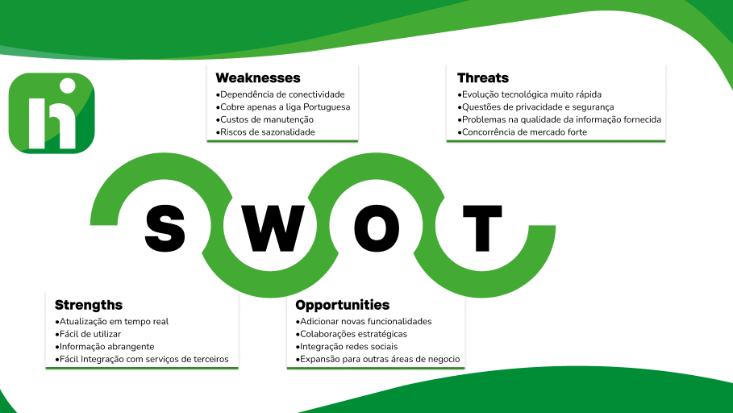
Notes:
PG

Slide 18
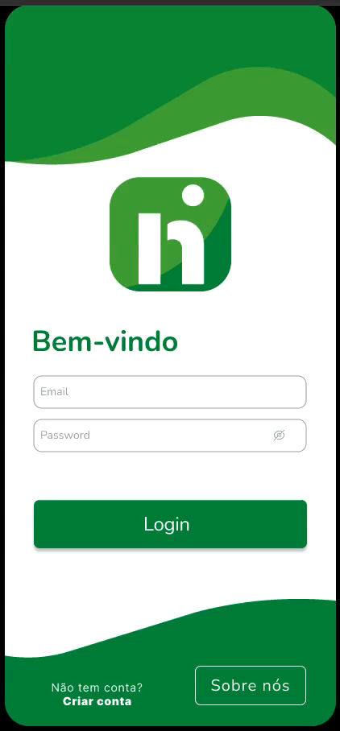
Protótipo
Notes:
ZC

